Slide 1
El Salvador Departamento de Mantenimiento
REUBICACIÓN DE CADENA DE MECANISMO Y ENGRASE EN CORTINA DE TRASTIENDA.
MD PRADOS DE VENECIA
11/10/2021

Slide 2
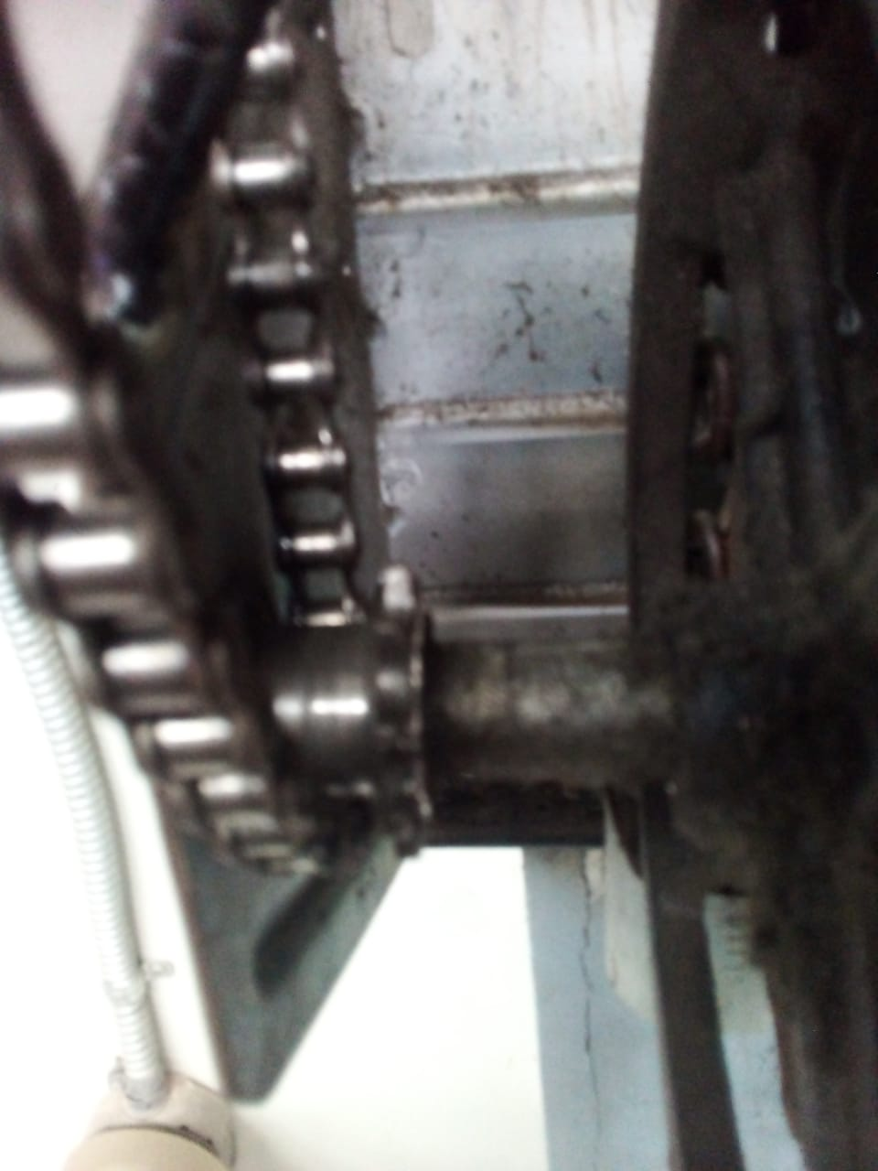
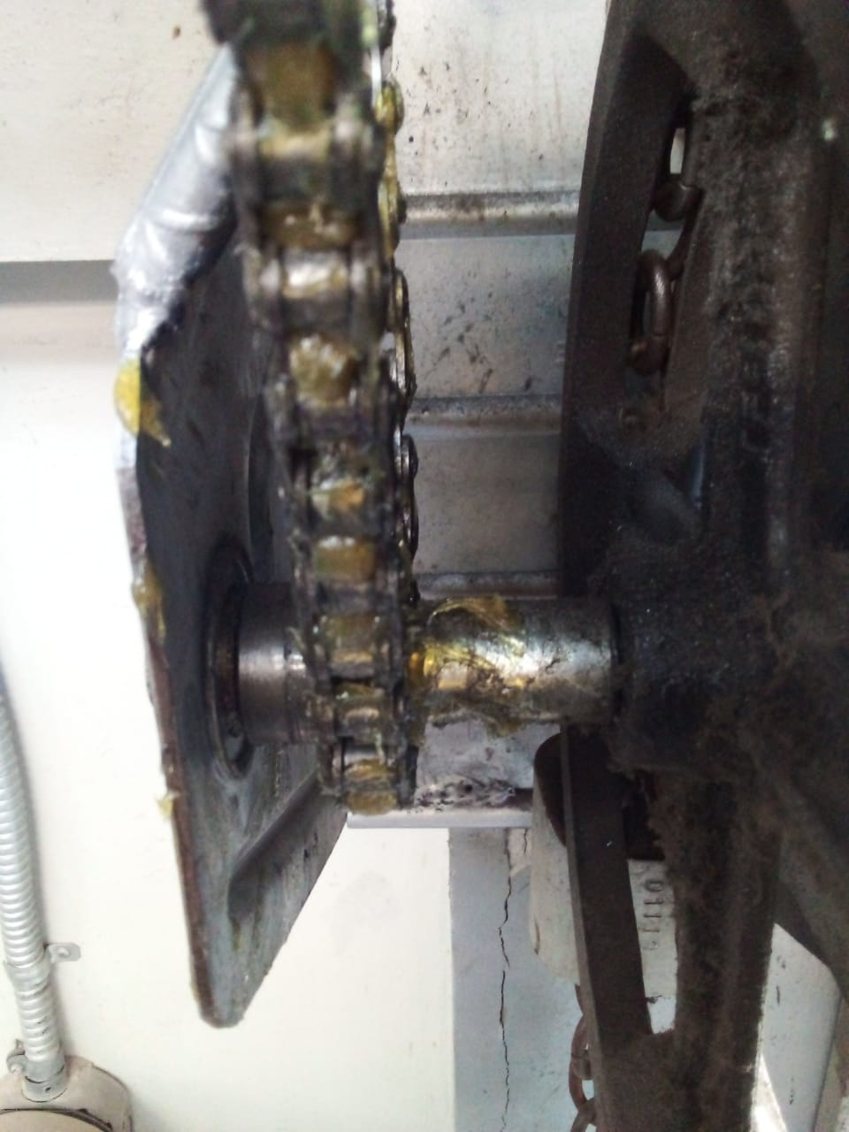
REUBICACIÓN DE CADENA Y ENGRASE
ANTES
DESPUES

